Slide 1
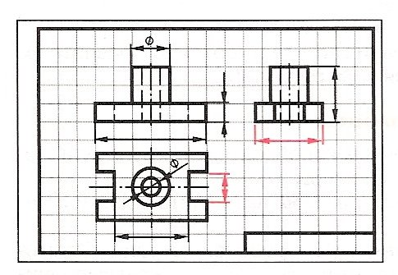
эскиз
Подготовила учитель черчения
Вагизова Л.К.

Slide 2
Цель:
получить знания об эскизе и узнать порядок выполнения эскиза;

Slide 3
Эскиз -
Чертеж детали, выполненный по правилам прямоугольного проецирования от руки и в глазомерном масштабе.
Назначение эскиза. При необходимости срочно изготовить сломавшуюся деталь выполняют ее изображение, но от руки и без точного соблюдения масштаба.

Slide 4
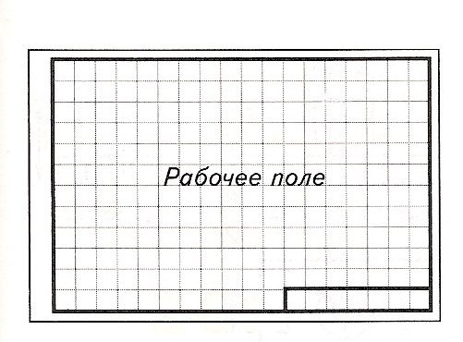
Алгоритм выполнения эскиза:
1. Определение рабочего поля и композиции формата

Slide 5
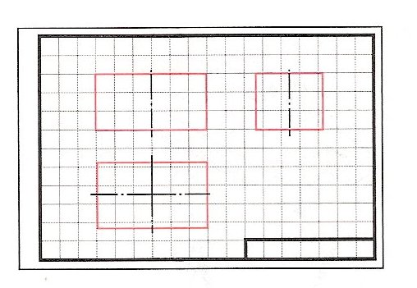
Алгоритм выполнения эскиза:
2. Изображение в глазомерном масштабе габаритных прямоугольников видов детали, проведение осей симметрии;

Slide 6
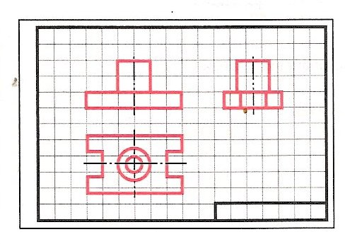
Алгоритм выполнения эскиза:
3. Последовательное выполнение видимых очертаний детали на главном и остальных видах;

Slide 7
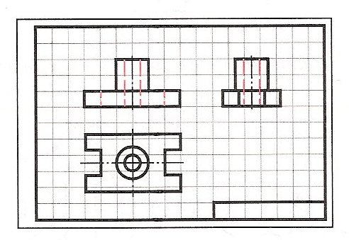
Алгоритм выполнения эскиза:
4. Последовательное изображение невидимых очертаний детали на главном и остальных видах;

Slide 8
Алгоритм выполнения эскиза:
5. Нанесение на чертеже выносных и размерных линий по длине, высоте и ширине детали.

Slide 9
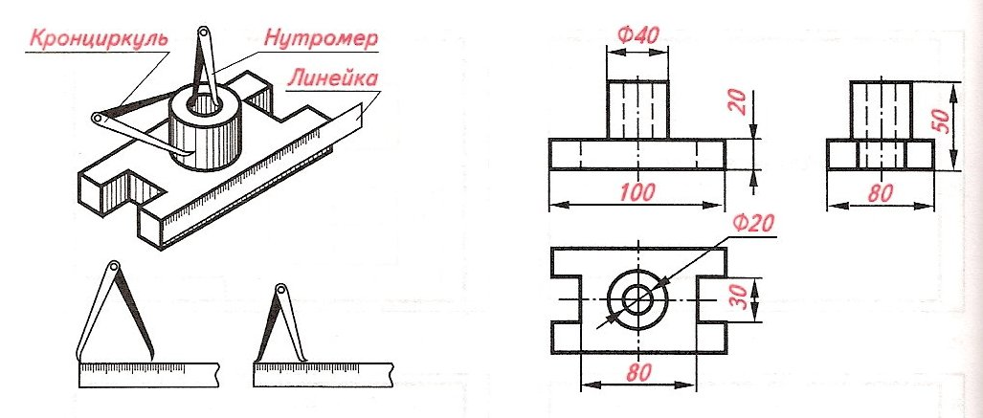
Алгоритм выполнения эскиза:
6. Простановка размерных чисел, обводка эскиза

Slide 10
Проверьте себя
Что называется эскизом?
В каких случаях пользуются эскизом?
Раскройте шаги алгоритма выполнения эскиза.
В чем различия алгоритмов выполнения эскиза и чертежа? Сравните их.

Slide 11
Вставьте в определения пропущенные слова
_______________ детали, выполненный по правилам прямоугольного ________________ от руки в глазомерном масштабе, называется __________.
Изображение выполненное на фронтальной плоскости проекций, называется ___________ ___________.
Для выполнения вида сбоку деталь рассматривают ___________, а изображение выполняют ___________ от главного вида.

Slide 12
взаимопроверка
1. чертеж, проецирование, эскизом.
2. видом спереди.
3. слева, справа.
Оценка:
Правильно 6 – оценка «5»,
5 – оценка «4»,
4 – оценка «3».

Slide 13
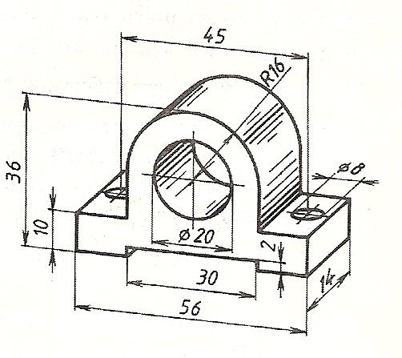
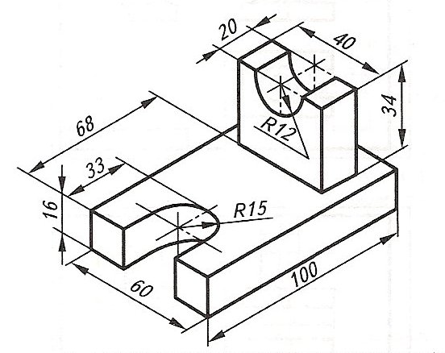
Задание: по наглядному изображению выполните ее эскиз. Нанесите размеры.
II вар.
I вар.

Slide 14
Домашнее задание
П.18.
задание стр.121. в тетрадях.
По рис. 155

Slide 15
Список литературы:
Черчение: Учебник для 7-8 кл. общеобразовательных учреждений/Ботвинников А.Д. – М.: Просвещение, 2000.
Черчение: Учебник для учащихся средних общеобразовательных учреждений/ – Под ред. Проф.Н.Г.Преображенской. – М.:Вентана – Граф,2004.

Slide 16
Благодарю за внимание!

